Slide 1
Assignment 1：基于视觉感知局限的可视化对比改进
主题：Contrast Sensitivity & Optics
成员分工：何键韬 数据收集、可视实现
郑逸驰 报告撰写
孙海骏 可视实现、汇报
1 / 12

Slide 2
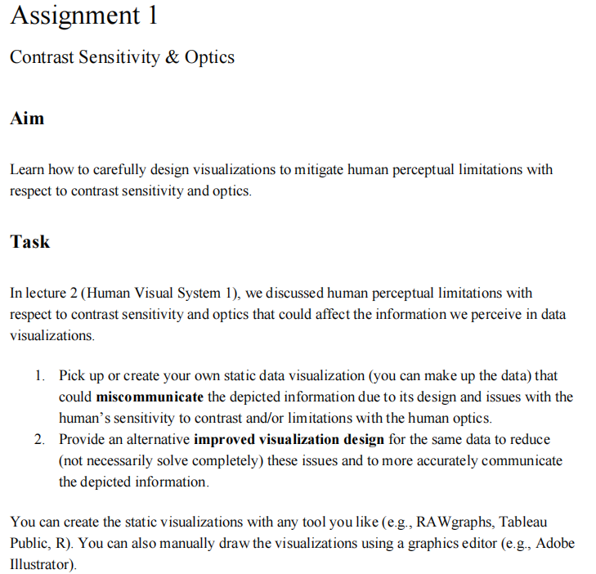
1. 作业要求与汇报目标
作业要求：展示误导性可视化，并给出同数据改进版。
理论依据：对比敏感度与视觉光学限制。
本汇报目标：解释误导机制与改进效果。
判断标准：观众能否更快更准地读图。
作业说明占位（可选）
可插入老师PDF要点截图
2 / 12

Slide 3
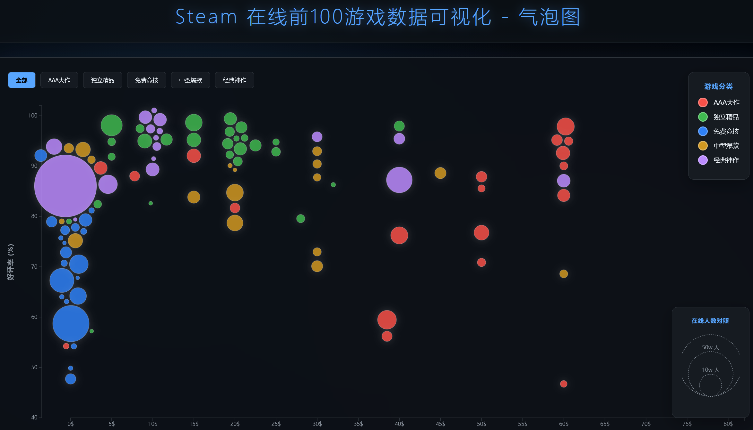
2. 数据与可视编码说明
横轴：价格（USD）
纵轴：好评率（%）
气泡面积：在线人数
颜色：五个类别
3 / 12

Slide 4
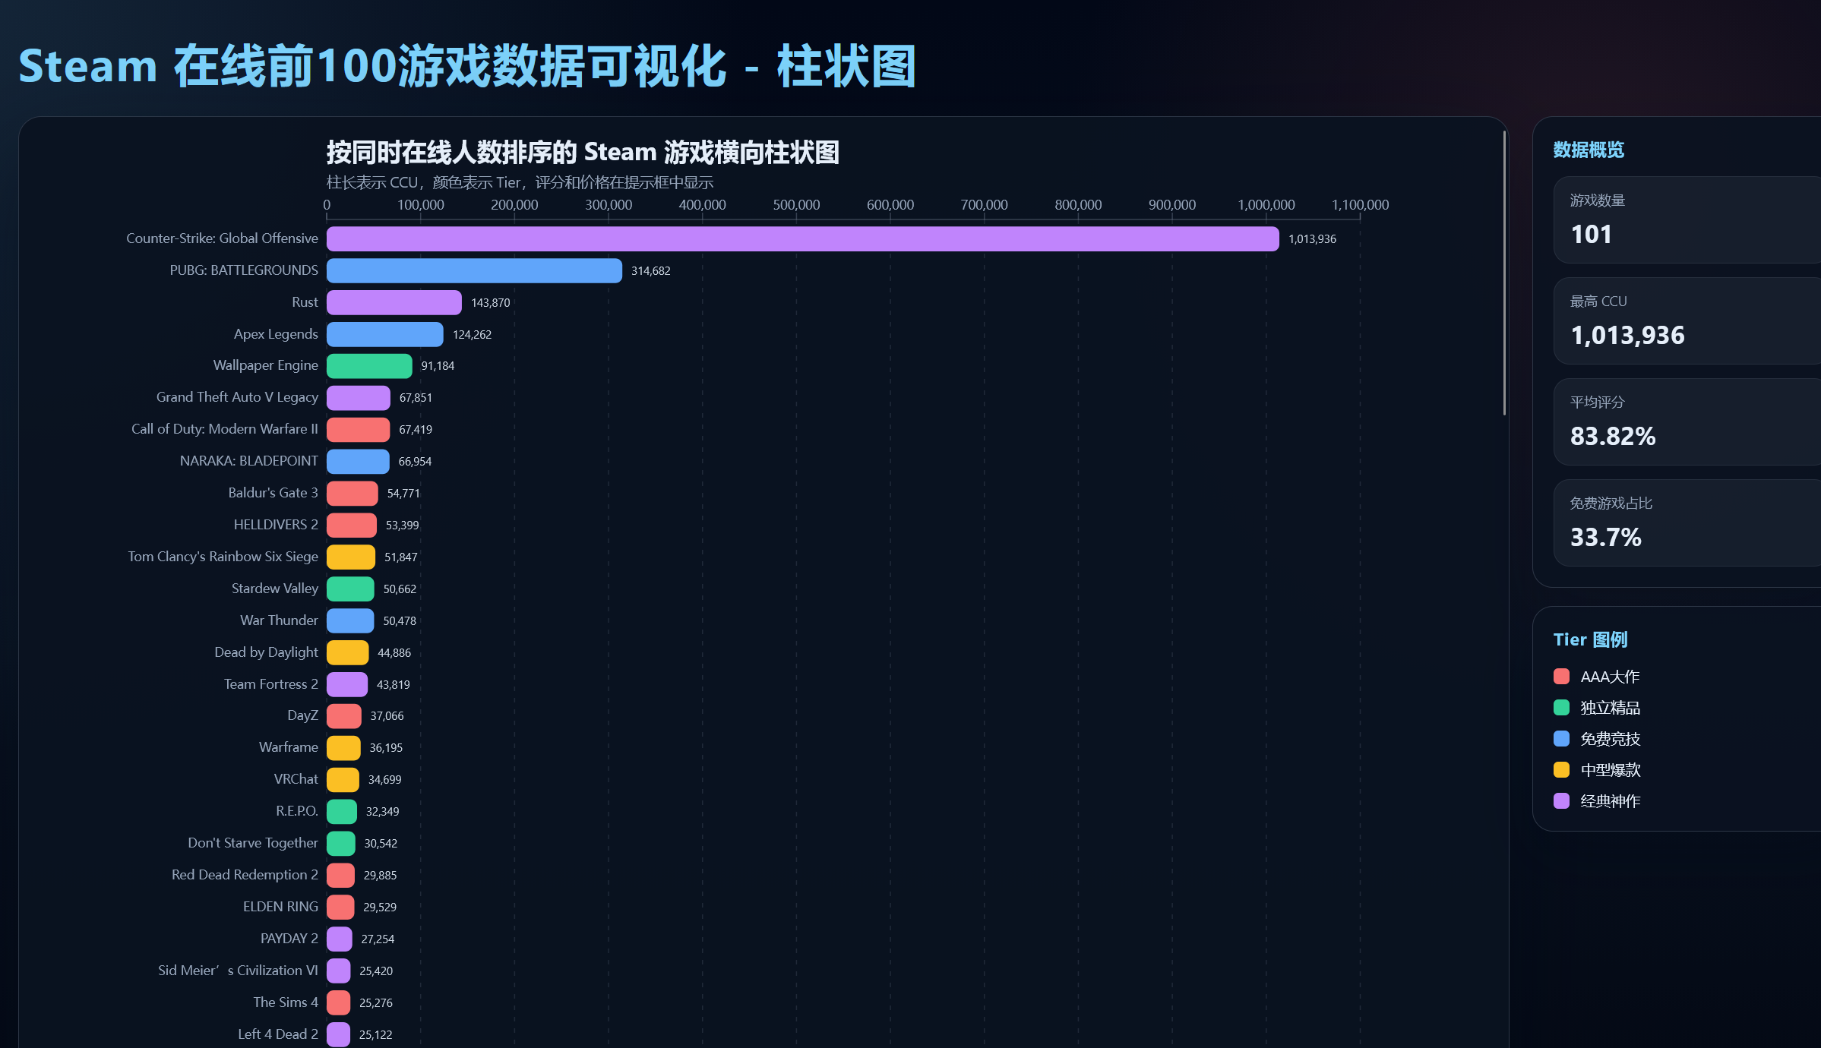
3. 原图总览：高信息密度问题
数据小而密
不够直观
主次层级竞争明显
难以比较多个游戏之间的关系
4 / 12

Slide 5
4. 原图问题一：对比敏感度
对比敏感度不足会让小字号和低对比对象难以识别，增加误读风险。
5 / 12

Slide 6
5. 原图问题二：认知负担
12-page optimized
样例数量多时难以比较和观察全貌
图例映射路径偏长，难以找到准确点
注意力切换频繁
颜色杂乱相间，令人眼花
6 / 12

Slide 7
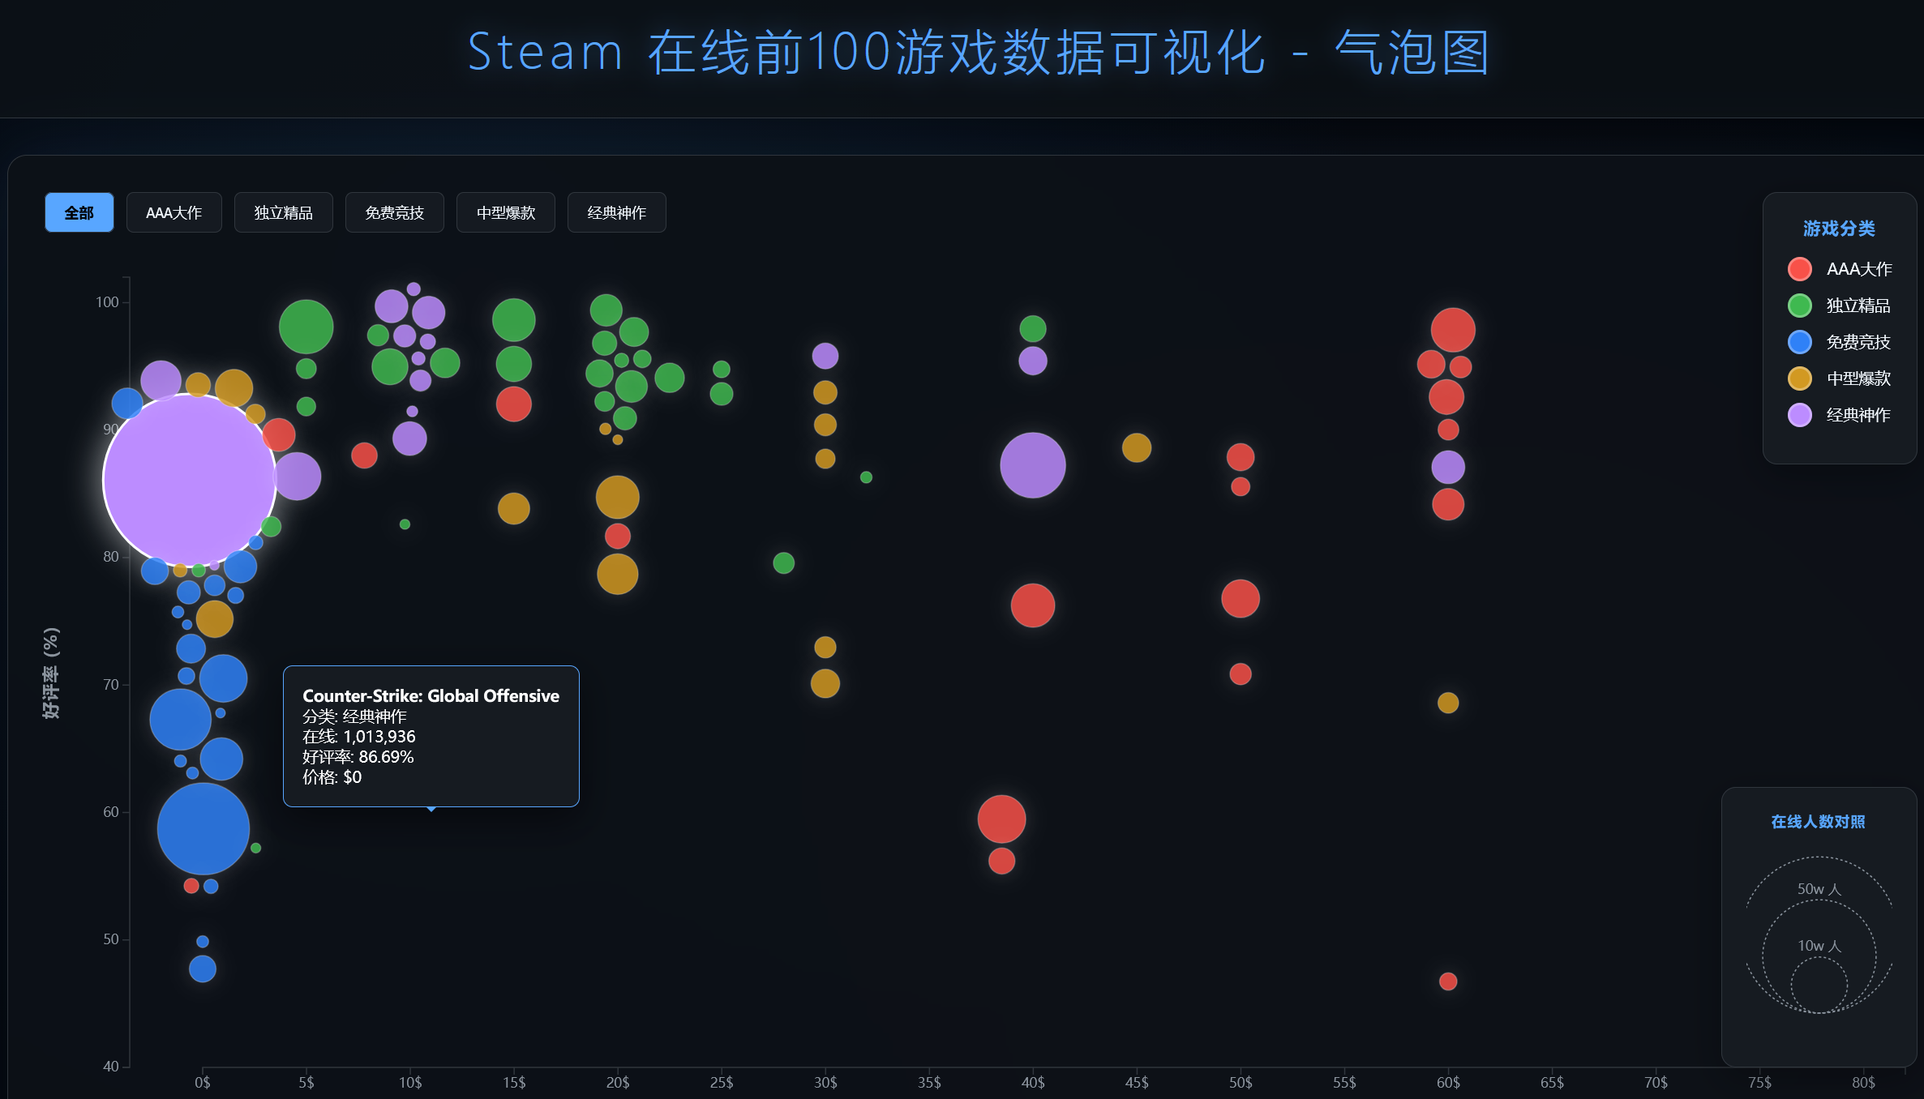
6. 改进图总览：读图路径优化
12-page optimized
分区更明确
图例与主图区协同
高对比增强可读性
读图路径更稳定
鼠标放置可以显示详细信息
7 / 12

Slide 8
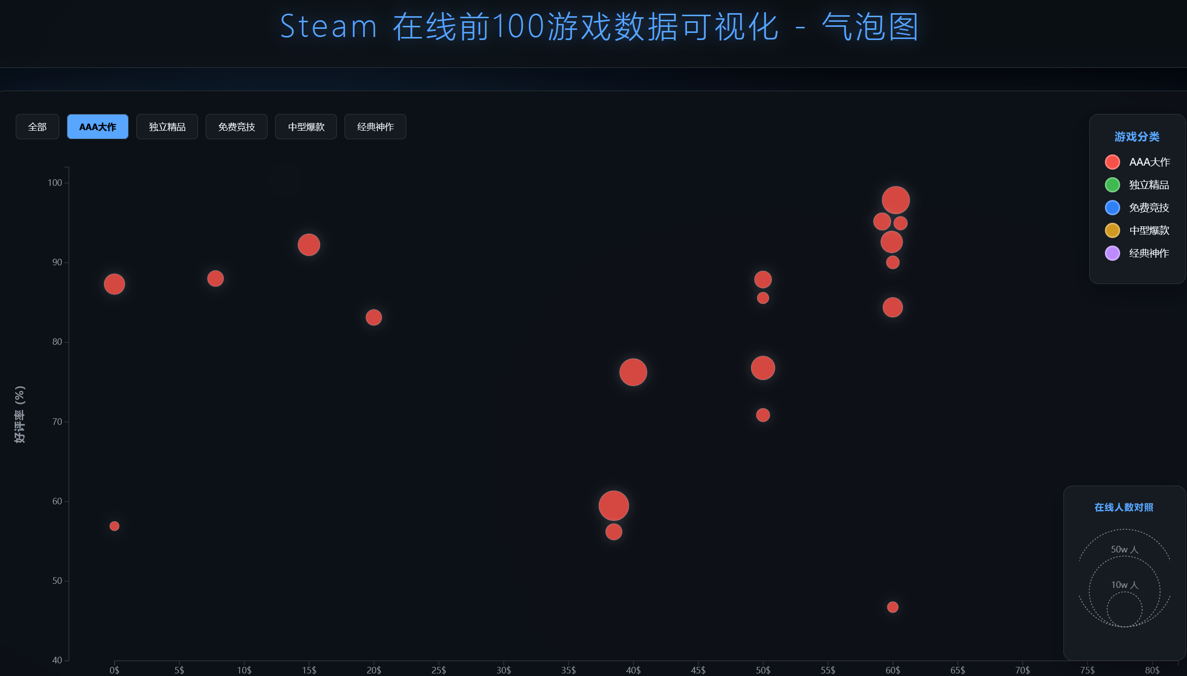
7. 分类视图：AAA大作
12-page optimized
单类别后密度下降
更易定位离群点
价格评分关系更清晰
有助于局部分析
8 / 12

Slide 9
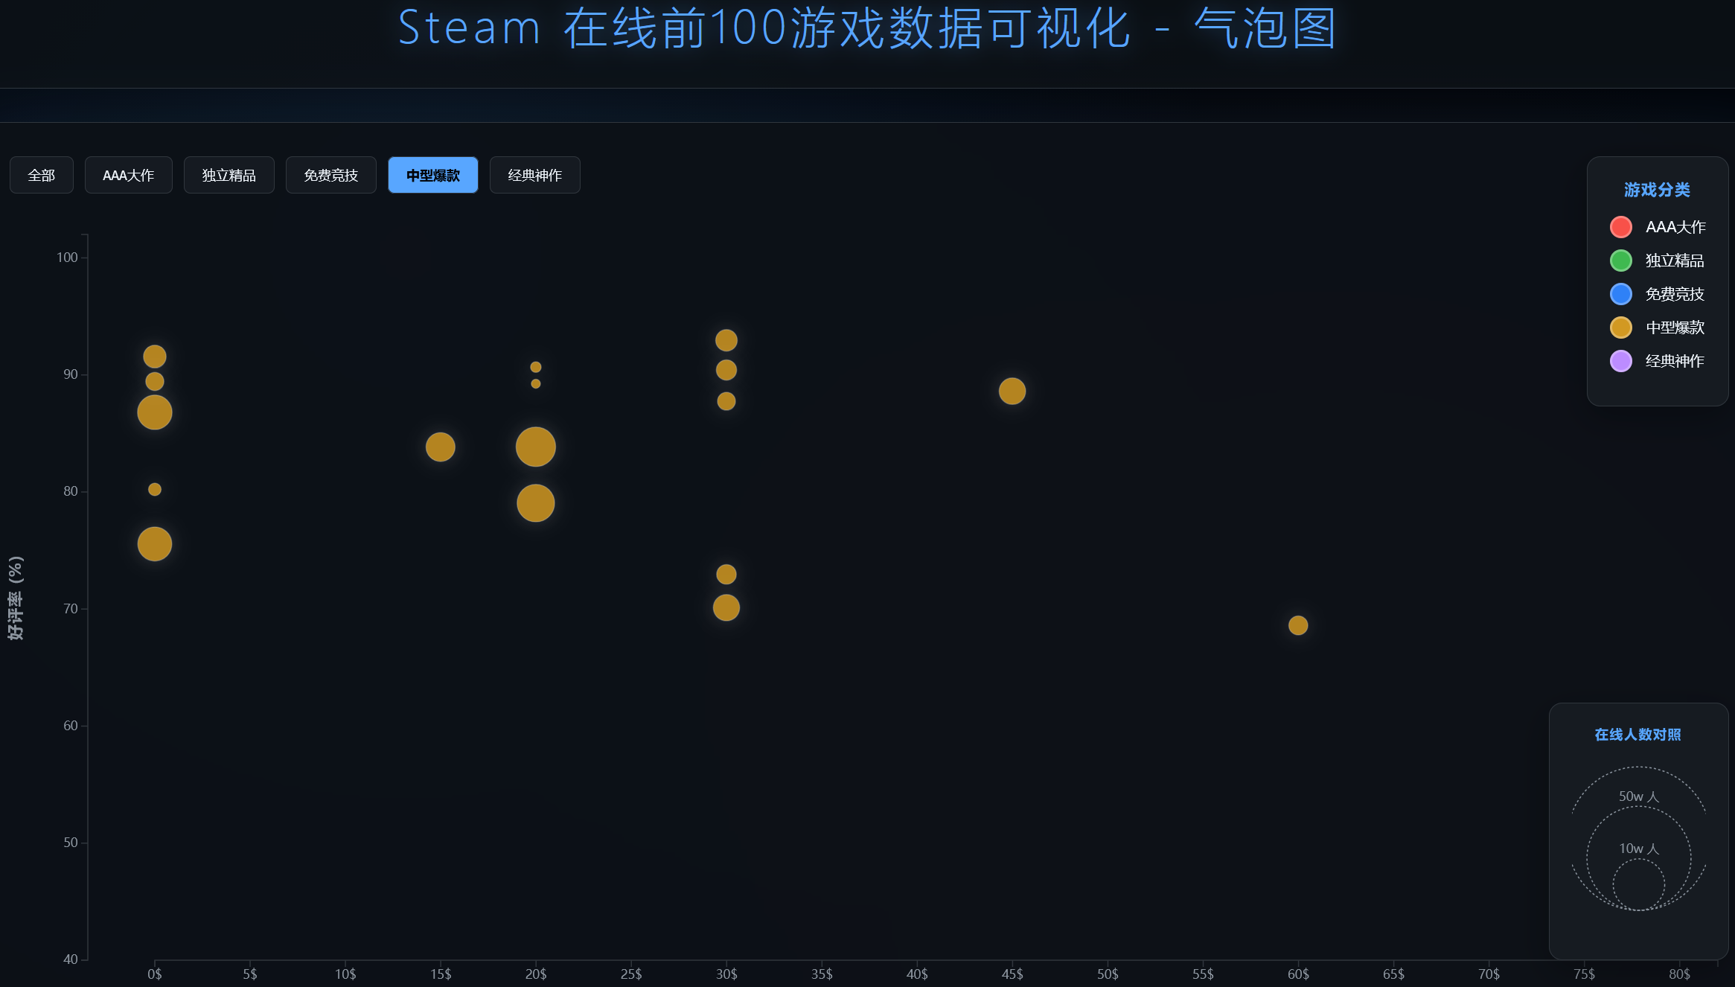
8. 分类视图：中型爆款
12-page optimized
观察中价位聚集区
比较同类内部差异
验证筛选价值
支持层次化阅读
9 / 12

Slide 10
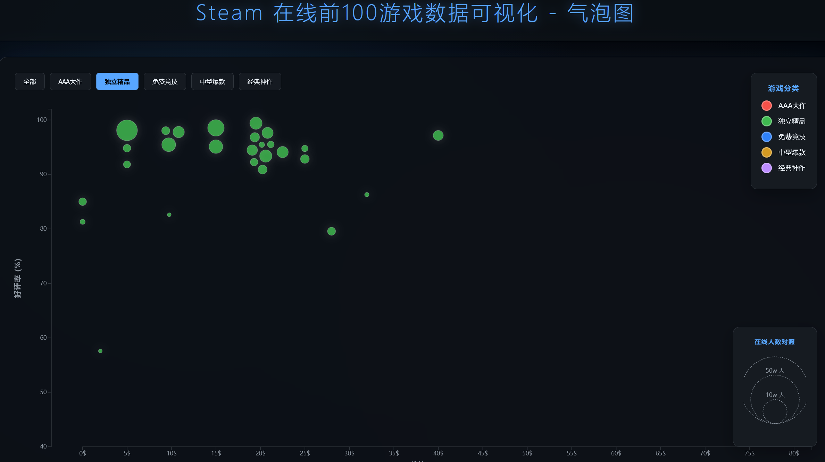
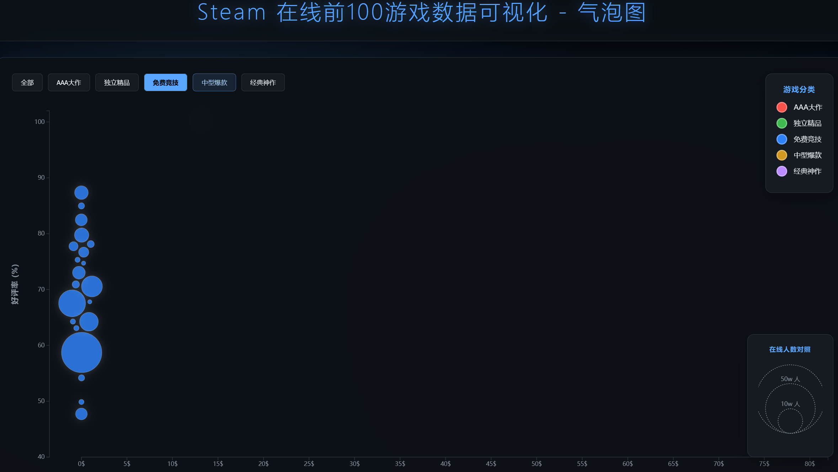
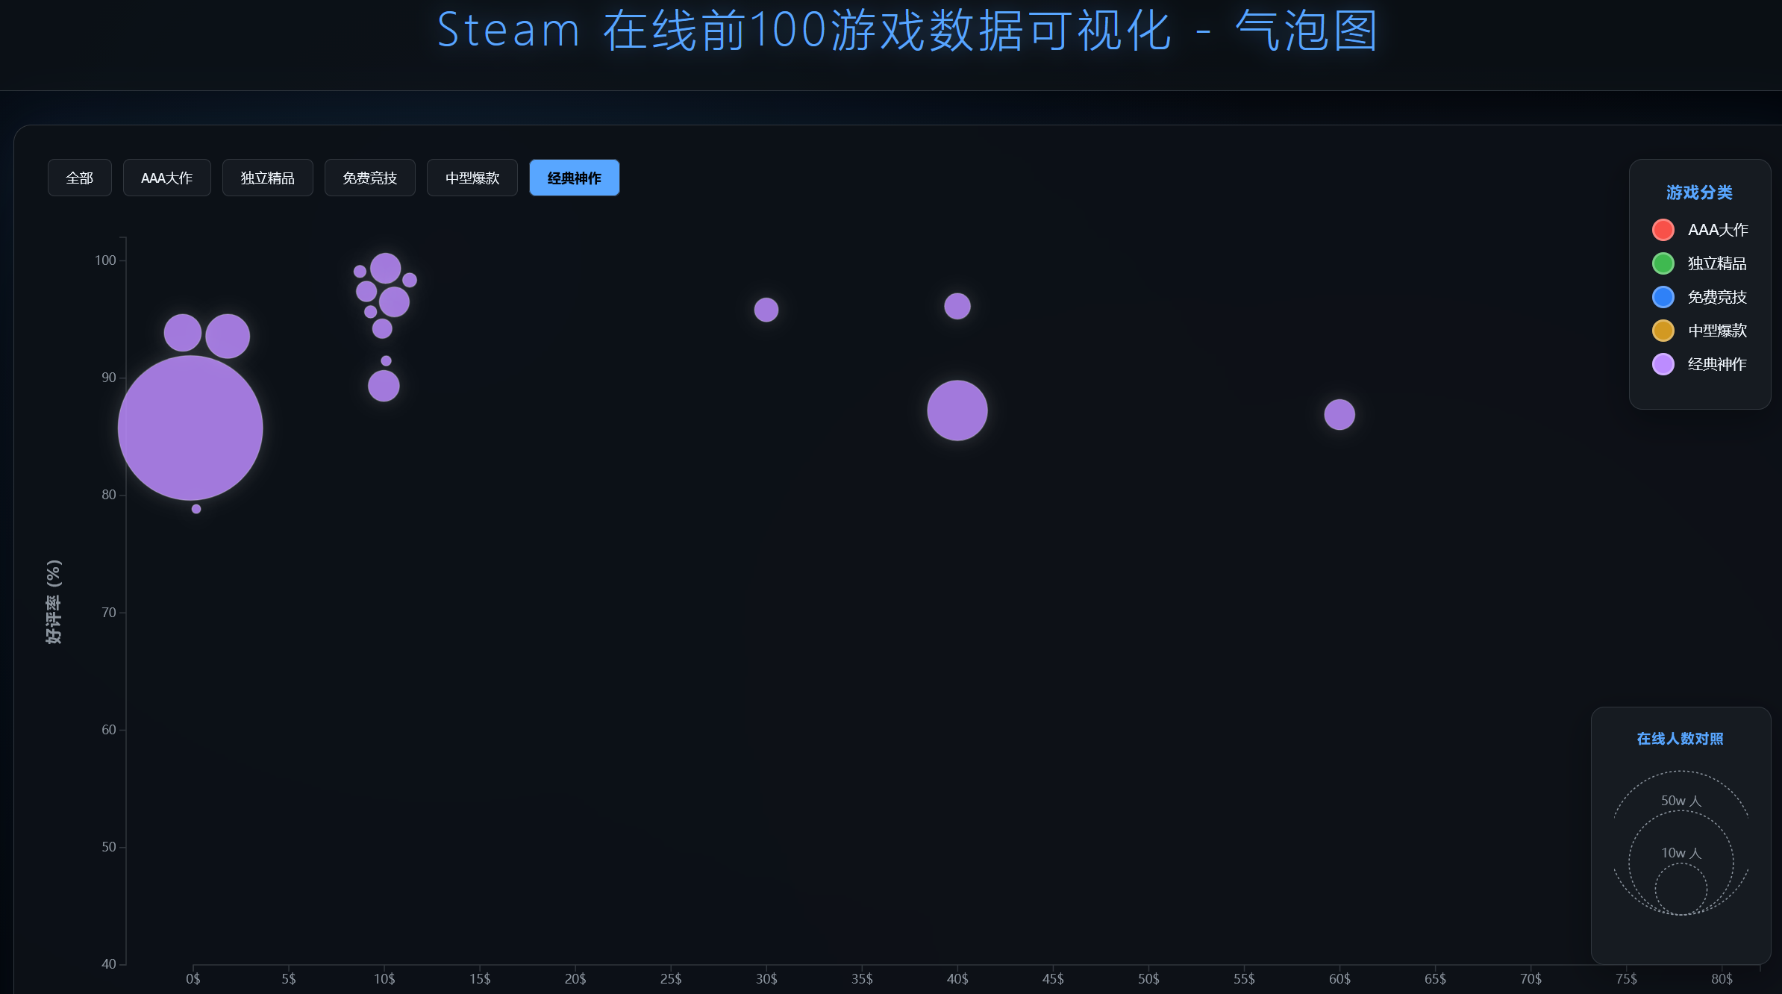
9. 其余分类快照
12-page optimized
10 / 12

Slide 11
10. 原图 vs 改进图对比
12-page optimized
对比维度 | 原图表现 | 改进表现
视觉入口 | 多元素竞争 | 分区明确
对比敏感度 | 低对比区难读 | 高对比易识别
认知负担 | 一次处理对象过多 | 支持分层阅读
信息效率 | 有信息但提取慢 | 信息完整且提取更快
11 / 12

Slide 12
11. 结论
12-page optimized
可视化专业性在于传达效率，而非元素堆叠。
理论支撑：对比敏感度 + 视觉光学限制。
改进图在读图效率和稳定性上更有优势。
成员分工：何键韬 数据收集、可视实现
郑逸驰 报告撰写
孙海骏 可视实现、汇报
12 / 12

